Slide 1



O'z video o'yiningizni yarating. Ikki kunda.
Hack Club Haven Toshkent | 14-15-noyabr | Bepul | 13-18 yosh
Notes:
O'zingizni bir jumlada tanishtiring va darhol o'yinga o'ting.

Slide 2


Salom! Biz ham siz kabi o'quvchimiz.
O'qituvchi ham, kompaniya ham emasmiz. Shahrimizda geym-jam o'tkazayotgan toshkentlik o'smirlar jamoasimiz.

Slide 3
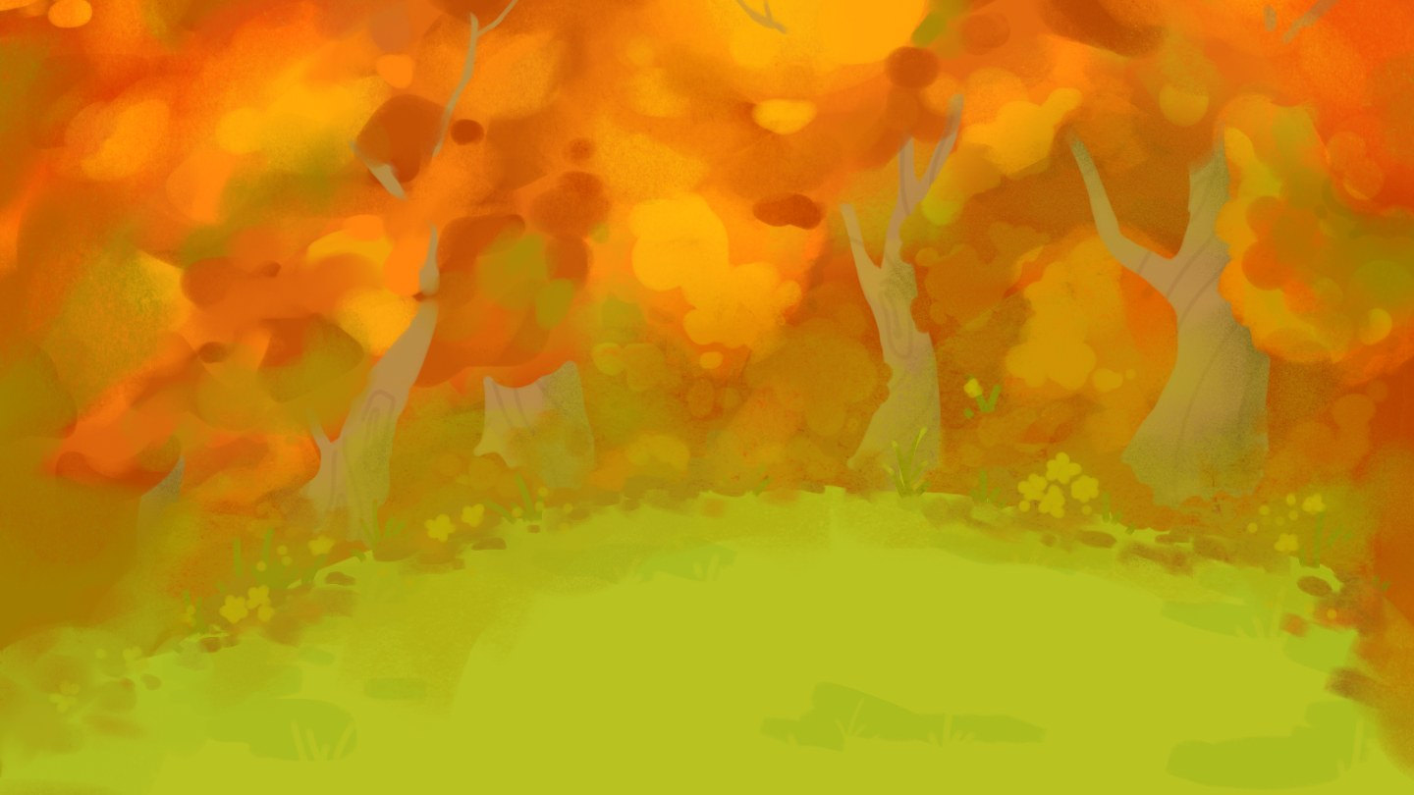
Mana buni o'ynab ko'ring.
Bu o'yinni toshkentlik bir o'smir yasagan - yangi boshlovchi sifatida.
Kim o'ynab ko'radi?
Notes:
Bu slayddan OLDIN o'yinni proyektorda oching. Bitta o'quvchi 60 soniya o'ynasin. Ustidan gapirmang.

Slide 4
Hack Club nima?
AQShdagi notijorat tashkilot. O'smirlarga kod yordamida haqiqiy loyihalar yaratishga yordam beradi. O'smirlar tomonidan, o'smirlar uchun.
100 000+
o'smir
1 500+
maktab klubi
Bepul
doim
hackclub.com

Slide 5
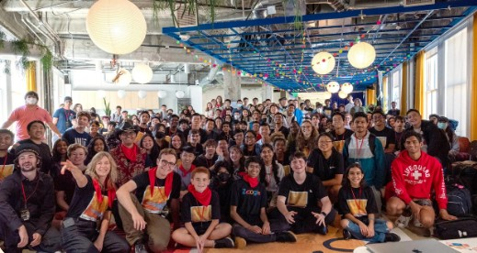
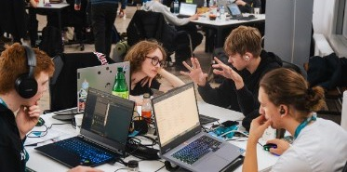
Haven nima?
200+ shahar. Bitta dam olish kuni.
Dunyo bo'ylab o'smirlar bir xil dam olish kunida video o'yin yaratadi. Toshkent ham shu shaharlardan biri - birinchi marta.
14-15-noyabr
13-18 yosh
Tajriba shart emas

Slide 6
Ikki kun qanday o'tadi
1
2
3
4
Shanba ertalab
Tushlikkacha
Keyin
Yakshanba
Birinchi o'yinni hammamiz birga, qadamma-qadam yasaymiz.
Har kim o'z o'yinini internetga joylaydi.
O'z o'yiningizni yasaysiz - yolg'iz yoki do'stlar bilan.
Hamma o'yinlarni o'ynaymiz. Sertifikatlar.

Slide 7

Nimalarga ega bo'lasiz
O'z o'yiningiz - internetda, havolasi bilan
Xalqaro sertifikat
O'yinini yakunlagan har kimga Hack Club merchi
Ikki kun bepul ovqat
Qiziqishlari bir xil yangi do'stlar

Slide 8
"Lekin..."
"Men kod yozishni bilmayman."
Ajoyib. Birinchi soatda birga o'rganamiz.
"Hech kimni tanimayman."
Do'stlaringiz bilan keling - bitta jamoada bo'lasiz.
"Bu men uchunmi?"
O'yin o'ynasangiz, rasm chizsangiz, musiqa yozsangiz yoki shunchaki qiziqsangiz - ha.
Notes:
Uchta qo'rquvga ular so'rashidan oldin javob bering.

Slide 9
Ota-onalaringiz uchun
Butun tadbir davomida kattalar nazorati
Tunab qolish yo'q: har kuni kechqurun uyga
Ota-onaning yozma roziligi olinadi
Hack Club'ning yozma xavfsizlik siyosati bor: hackclub.com/safeguarding-policy

Slide 10

Hoziroq ro'yxatdan o'ting.
Bir daqiqa vaqt oladi. Keyin emas - hozir.
haven.hackclub.com/tashkent
Notes:
Ular skanerlaguncha turib kuting. Keyingi slaydga o'tmang. "Keyinroq" demang.

Slide 11
Savollar bormi?
tashkent@haven.hackclub.com
Maktabingizda Haven ambassadori bo'lishni xohlaysizmi? Darsdan keyin biz bilan gaplashing.
Ikki kun. Bitta o'yin. Ko'rishguncha!
Notes:
Ambassador bo'lishni xohlaganlarning ismini yozib oling.

